Slide 1
运算的含义
WWW.PPT818.COM

Slide 2
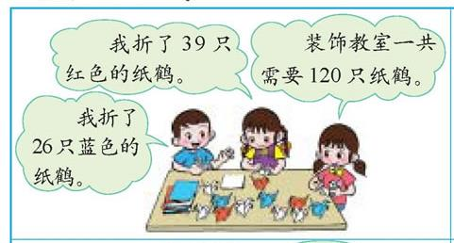
根据以上信息你能提出哪些
数学问题？使用了哪些运算?

Slide 3
我们提出的问题：
1.两个同学一共折了多少只纸鹤？
你用什么方法来计算呢？为什么？
39＋26＝65（只）
答：两个同学一共折了65只纸鹤。
加法的意义：把两个或两个以上的数合并成一个数的运算。

Slide 4
我们提出的问题：
2.还要折多少只纸鹤？
你用什么方法来计算呢？为什么？
120－65＝55（只）
答：还要折55只纸鹤。
减法的意义：已知两个数的和和其中的一个加数，求另一个数的运算。

Slide 5
口头说算式
1.六年级有男生77人，女生59人，六年级一共有学生多少人？
77＋59
2.六年级有男生77人，女生59人，六年级男生比女生多多少人？（女生再添上几人就与男生同样多？）
77－59

Slide 6
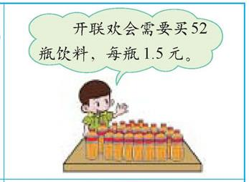
一共需要多少钱？
52×1.5＝78（元）
（求52个1.5是多少）
答：一共需要78元。
乘法的意义：求几个相同加数的和的简便运算。

Slide 7
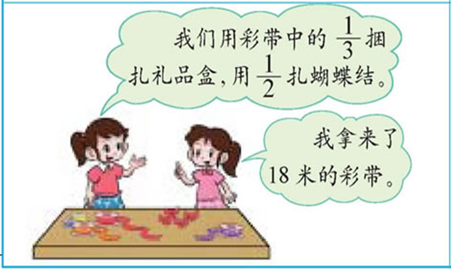
一共用了多少米彩带？
×
1
3
×
1
2
＋ = 15 (米)
18
18
1
3
1
2
18
×
( ＋ )= 15 (米)
答：一共用了15 米。
求一个数的几分之几是多少用乘法计算。

Slide 8
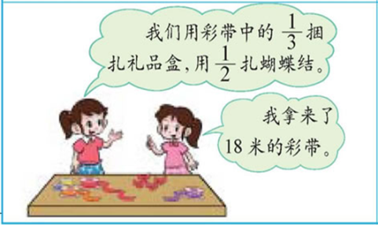
还剩多少米彩带？
×
1
3
×
1
2
－ － = 3 (米)
18
18
18
×
1
3
1
2
18
(1－ － ) = 3 (米)
答：还剩3米。

Slide 9
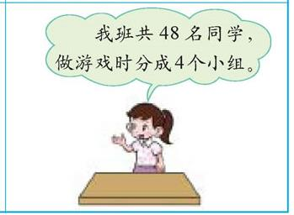
平均每组多少人？
48÷4=12(人)
答：平均每组12人。
除法的意义：已知两个因数的积和其中一个因数，求另一个因数的计算。

Slide 10
你能说出下面各题分别用什么方法运算（只列算式不计算）。
1.六年级平均每班38人，一共有六个班，六年级一共有多少人？
2.教室长8米，宽6米，长比宽多多少米？
3.一套衣服原价400元，现在打6折出售，现价多少元？
4.100元买了25千克大米，每千克多少元？

Slide 11
用到乘法运算的几种情形
1.求几个相同加数和的简便运算，用乘法。
2.求一个数的几倍是多少，用乘法。
3.求一个数的几分之几（或百分之几）是多少，用乘法。
4.求几何图形的面积、体积等。

Slide 12
举例说明加法各部分之间的关系：
2＋8=10 8=10－2 2=10－8
加数＋加数=和
一个加数=和－另一个加数
举例说明减法各部分之间的关系：
－30=70 30=100－70 100=70＋30
被减数－减数 = 差
减数 = 被减数－差
被减数 = 差＋减数

Slide 13
加数＋加数＝和
被减数－减数＝差
一个加数＝
和－另一个加数
被减数＝
减数＋差
减数＝
被减数－差
加法可用减法验算，减法可用加法或减法验算。

Slide 14
举例说明乘法各部分之间的关系：
7×8 =56 7 = 56÷8 8=56÷7
因数 ×因数=积
一个因数=积÷另一个因数
举例说明除法各部分之间的关系：
24÷4 =6 4=24÷6 24=6×4
被除数÷除数=商
除数=被除数÷商
被除数=商× 除数

Slide 15
因数×因数＝积
被除数÷除数＝商
一个因数＝
积÷另一个因数
被除数＝
除数×商
除数＝
被除数÷商
乘法可用除法验算，除法可用乘法或除法验算。

Slide 16
在四则运算中，还要注意以下一些特殊情况：
a＋0=( ) a×0=( ) 0÷a=( )
a－0=( ) a×1=( ) a÷a=( )
a－a=( ) a÷1=( ) 1÷a=( )
a
0
0
a
a
1
0
a
1
a
注意：在上面算式中a作除数是不能是0。

Slide 17
计算下面各题：
73.05－3.96 27.8×1.4
3.12÷15 53＋47
－ ＋ × ÷5
4
5
2
3
1
6
3
4
1
3

Slide 18
互为逆运算
加法
减法
求相同加数和的简便运算
求相同减数个数的简便运算
乘法
除法
互为逆运算

